Slide 1
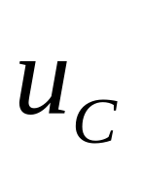
电路的暂态分析
♣
“稳态”与 “暂态”的概念:
R
K
R
开关K闭合
+
+
E
_
E
_
C
电路处于新稳态
电路处于旧稳态
暂态
稳态
过渡过程 :
E
旧稳态 新稳态
t

Slide 2
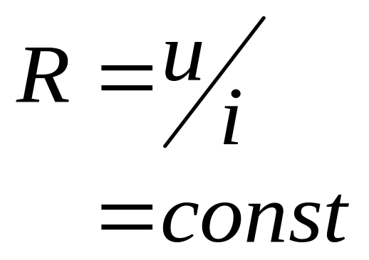
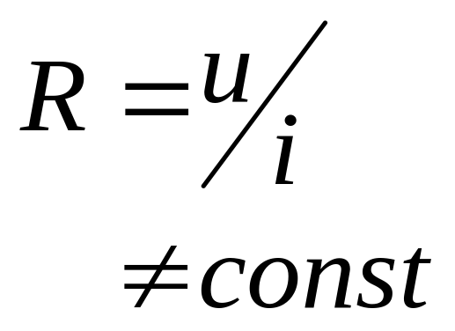
元件模型
(一) 无源元件
1. 电阻 R
（常用单位：Ω、kΩ、MΩ ）
i
线性电阻
i
+
u
-
u
R
非线性电阻
i
u
伏 - 安 特性

Slide 3
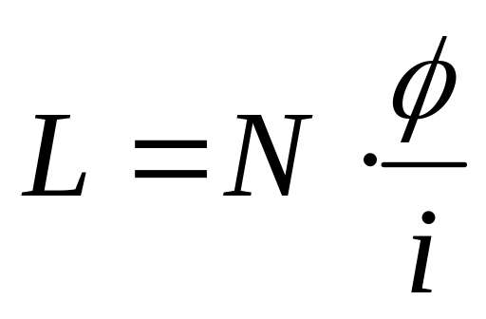
2.电感 L：
单位电流产生的磁链
（单位：H, mH, μH）
磁通
i
u
线圈
匝数

Slide 4
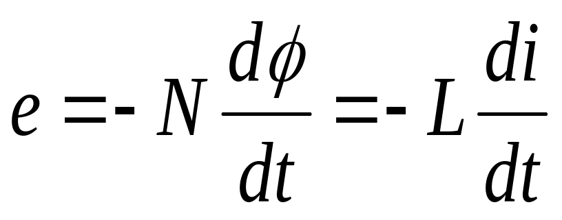
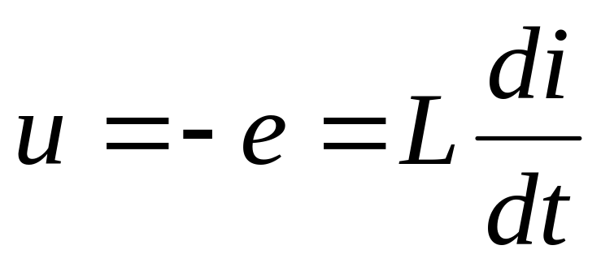
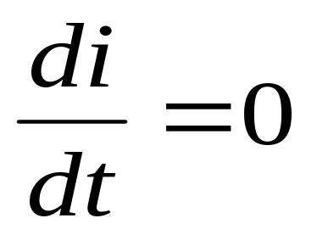
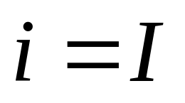
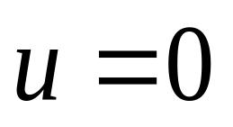
电感中电流、电压的关系
i
+
u
-
-
e
+
当
(直流) 时,
所以,在直流电路中电感相当于短路.

Slide 5
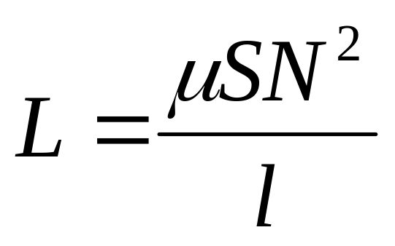
电感和结构参数的关系
线圈
面积
i
+
u
-
-
e
+
导磁率
线圈
长度
线性电感:
L=Const (如:空心电感 μ 不变)
非线性电感 :
L = Const (如:铁心电感 μ 不为常数)

Slide 6
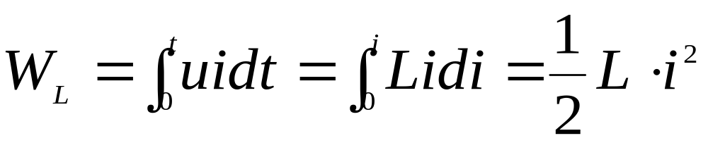
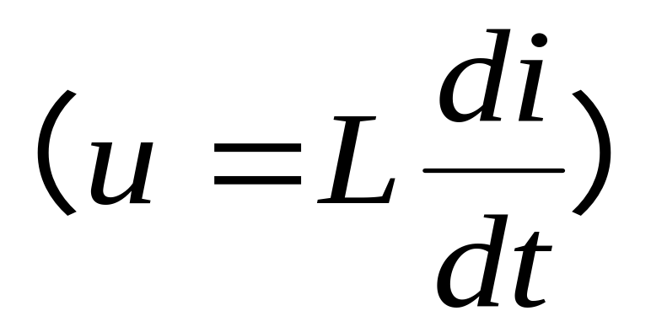
电感的储能
电感是一种储能元件, 储存的磁场能量为：

Slide 7
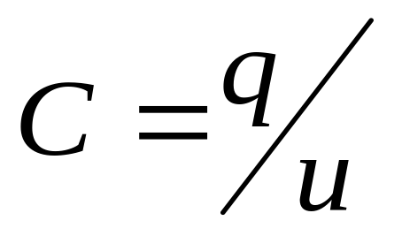
3.电容 C
单位电压下存储的电荷
（单位：F, μF, pF）
i
++ ++
+q
u
- - - -
-q
电容符号
+
+
_
无极性
有极性

Slide 8
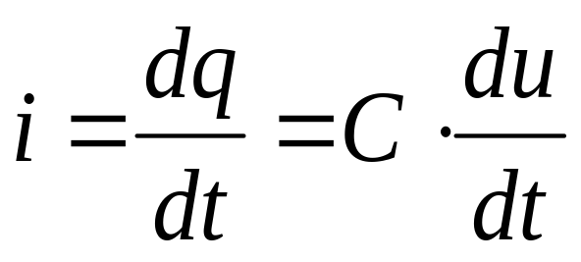
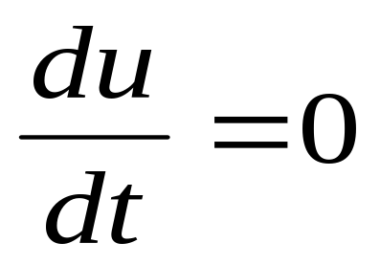
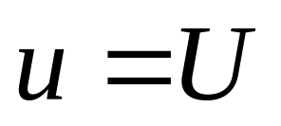
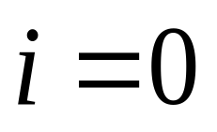
电容上电流、电压的关系
i
u
C
当
(直流) 时,
所以,在直流电路中电容相当于断路.

Slide 9
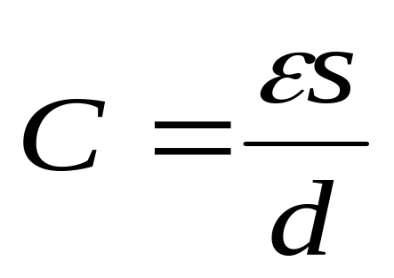

电容和结构参数的关系
i
介电
常数
极板
面积
u
C
板间
距离
线性电容:
C=Const ( 不变)
非线性电容:
C = Const ( 不为常数)

Slide 10
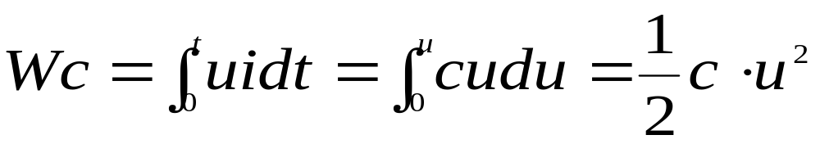
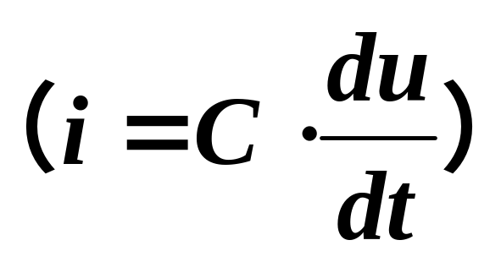
电容的储能
电容是一种储能元件, 储存的电场能量为：

Slide 11
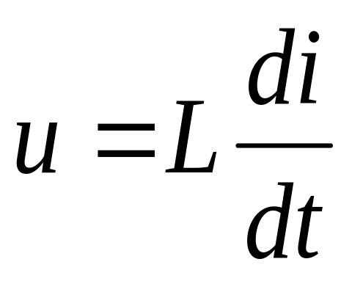
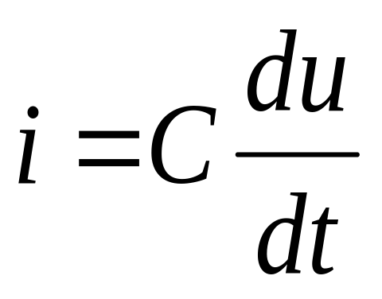
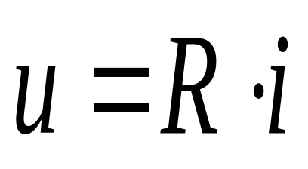
无源元件小结
理想元件的特性 （u 与 i 的关系）
R
L
C

Slide 12
♣
产生过渡过程的电路及原因?
电阻电路
t = 0
K
I
I
+
E
R
_
无过渡过程
电阻是耗能元件，其上电流随电压比例变化，
不存在过渡过程。

Slide 13
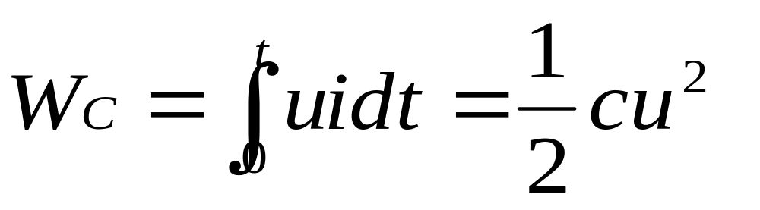
电容电路
储能元件
K
R
+
E
u_{C}
E
_
C
t
电容为储能元件，它储存的能量为电场能量 ，其大小为：
因为能量的存储和释放需要一个过程，所以有电容的电路存在过渡过程。

Slide 14

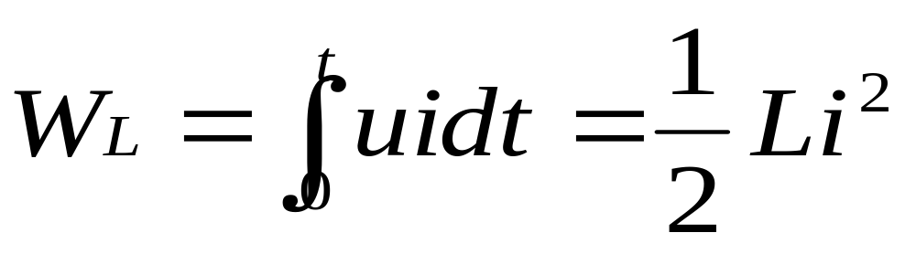
电感电路
储能元件
K
R
+
t=0
E
i_{L}
_
t
电感为储能元件，它储存的能量为磁场能量，其大小为：
因为能量的存储和释放需要一个过程，所以有电感的电路存在过渡过程。

Slide 15
结论
有储能元件（L、C）的电路在电路状态发生
变化时（如：电路接入电源、从电源断开、电路
参数改变等）存在过渡过程；
没有储能作用的电阻（R）电路，不存在过渡
过程。
电路中的 u、i在过渡过程期间，从“旧稳态”进
入“新稳态”，此时u、i 都处于暂时的不稳定状态，
所以过渡过程又称为电路的暂态过程。

Slide 16
♣
说明：
讲课重点：直流电路、交流电路都存在过渡过程。
我们讲课的重点是直流电路的过渡过程。
研究过渡过程的意义：过渡过程是一种自然现象，
对它的研究很重要。过渡过程的存在有利有弊。有利的方面，如电子技术中常用它来产生各种波形；不利的方面，如在暂态过程发生的瞬间，可能出现过压或过流，致使设备损坏，必须采取防范措施。

Slide 17
换路定理及初始值的确定
换路定理
换路: 电路状态的改变。如：
1 . 电路接通、断开电源
2 . 电路中电源的升高或降低
3 . 电路中元件参数的改变
…………..

Slide 18
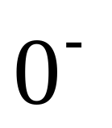
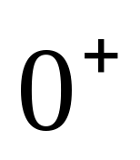
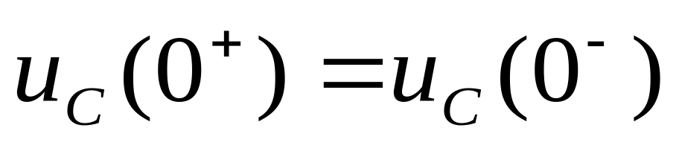
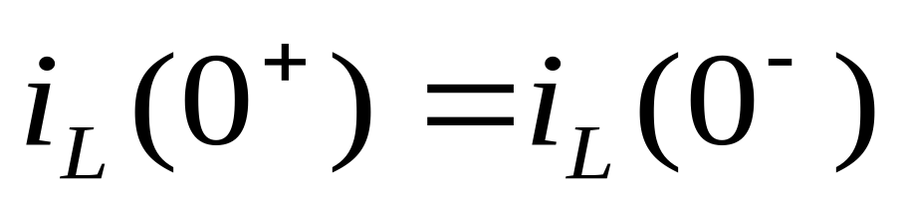
换路定理:
在换路瞬间，电容上的电压、电感中的电流不能突变。
--- 换路前瞬间
设：t=0 时换路
--- 换路后瞬间
则：

Slide 19
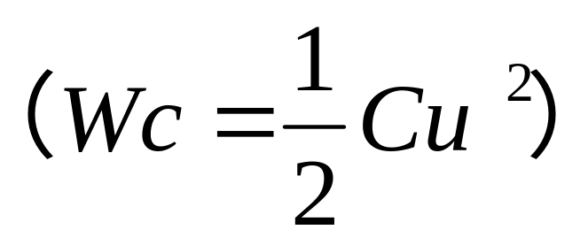


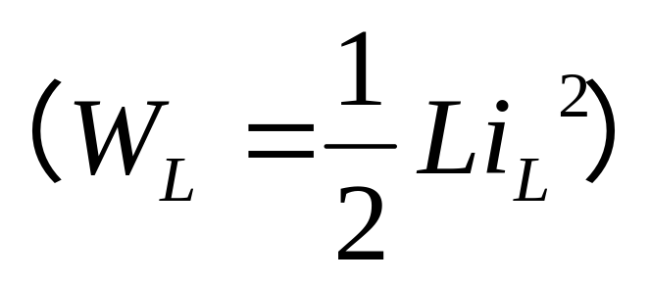

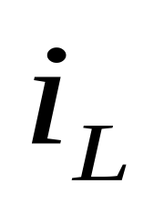
换路瞬间，电容上的电压、电感中的电流不能突变的原因解释如下：
*
自然界物体所具有的能量不能突变，能量的积累或 释放需要一定的时间。所以
电容C存储的电场能量
不能突变
不能突变
电感 L 储存的磁场能量
不能突变
不能突变

Slide 20
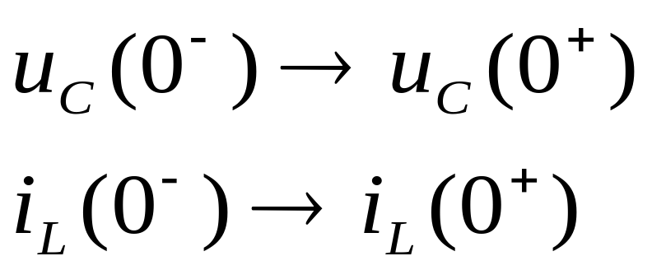
初始值的确定
初始值（起始值）：电路中 u、i 在 t=0⁺ 时
的大小。
求解要点：
1.
2.
根据电路的基本定律和换路后的等效
电路，确定其它电量的初始值。
例

Slide 21
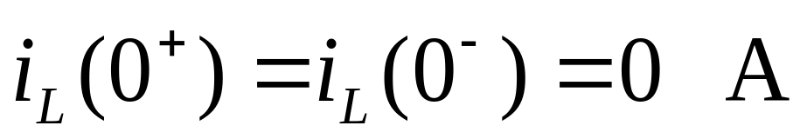

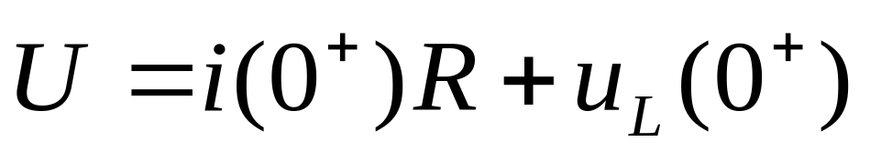
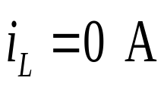
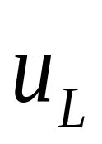

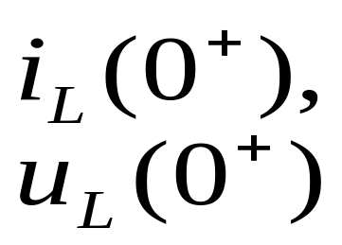
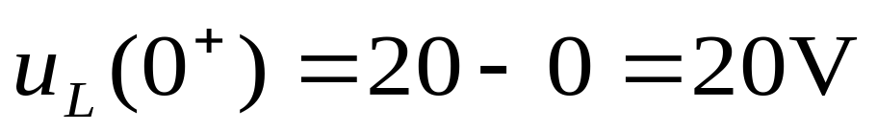
例1
K
u_{R}
解:
根据换路定理
t=0
i_{L}
U
u_{L}
不能突变
已知: R=1kΩ,
L=1H , U=20 V、
换路时电压方程 :
开关闭合前
发生了突跳
设 时开关闭合
∴
求 :

Slide 22
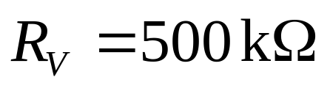
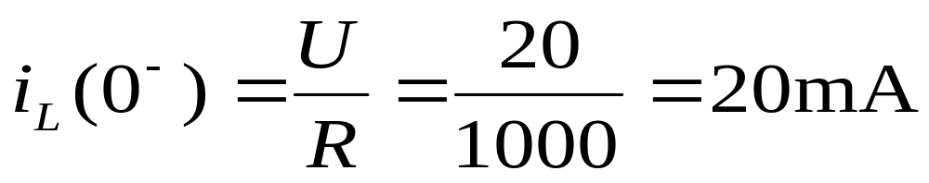
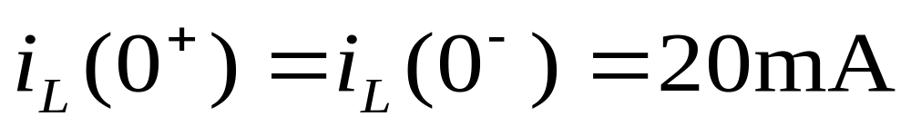
例2
已知:
K
.
L
电压表内阻
i_{L}
设开关 K 在 t = 0 时打开。
U
V
R
求: K打开的瞬间,电压表两的
电压。
解:
换路前
换路瞬间
(大小,方向都不变)

Slide 23
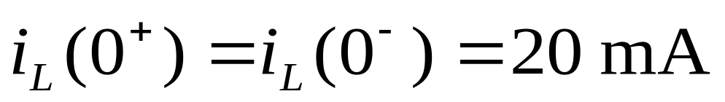
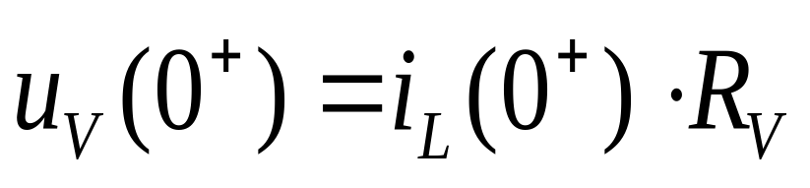
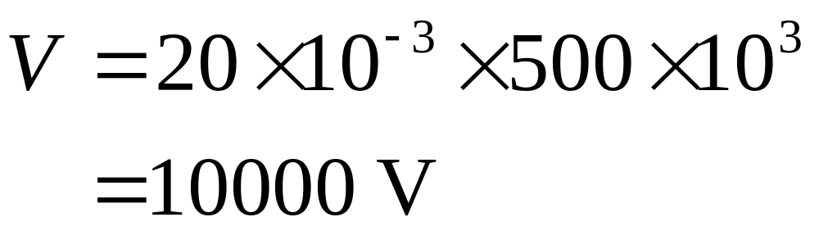

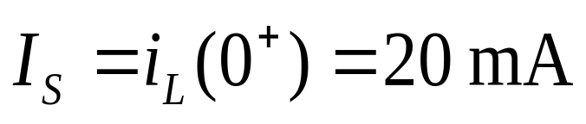
K
L
i_{L}
U
V
R
t=0⁺
时的等
效电路
V
注意:实际使用中要加保护措施

Slide 24
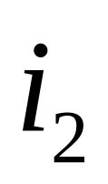




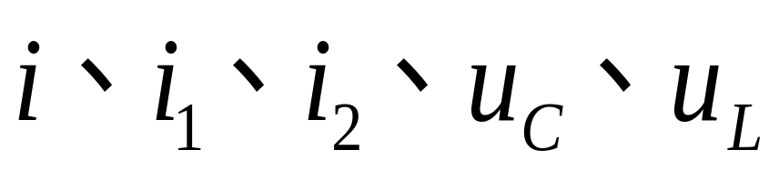
例3
2
K
R
1
2k
R₁
R₂
+
2k
1k
E
_
6V
已知: K 在“1”处停留已久，在t=0时合向“2”
求:
的初始值，即 t=(0⁺)时刻的值。

Slide 25


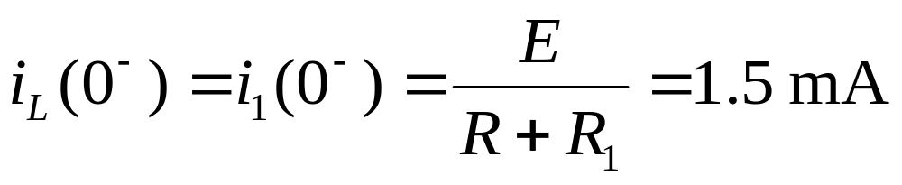
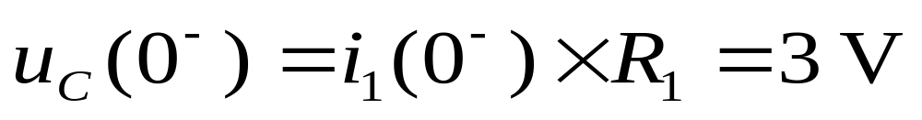
解：
2
换路前的等效电路
K
R
1
2k
R₁
R₂
R
R₁
R₂
+
+
2k
1k
E
E
_
_
6V

Slide 26








t=0 ⁺ 时的等效电路
R₁
R₂
+
2k
1k
E
+
_
1.5mA
-
3V

Slide 27












计算结果
2
K
R
1
2k
R₁
R₂
+
2k
k
E
_
6V
电量

Slide 28


一阶电路过渡过程的分析
一阶电路的概念:
根据电路规律列写电压、电流的微分方程，若微分方程是一阶的，则该电路为一阶电路（一阶电路中一般仅含一个储能元件。）如：
K
R
+
C
_
E
电压方程

Slide 29




(一) 经典法
例
一阶常系数
线性微分方程
K
R
+
C
_
E
由数学分析知此种微分方程的解由两部分组成：
方程的特解
对应齐次方程的通解（补函数）
即：

Slide 30






1. 求特解 ----
和外加激励信号具有相同的形式。在该
电路中，令
（常数）。
代入方程
得：
在电路中，通常取换路后的新稳态值 [记做：
]作特解，故此特解也称为稳态分量或强
制分量。所以该电路的特解为：

Slide 31



2. 求齐次方程的通解 ----
通解即：
的解。
其形式为指数。设：
A为积分常数
其中:
P为特征方程式的根
随时间变化，故通常称为自由分量或
暂态分量。

Slide 32





♥
求P值:
将
代入齐次方程:
得特征方程：
故：
♥
求A:

Slide 33




代入该电路的起始条件
得:
所以

Slide 34

故齐次方程的通解为 ：

Slide 35


3. 微分方程的全部解
K
R
+
C
_
E

Slide 36


定义：
R: 欧姆
τ 称为时间常数
单位
C：法拉
τ：秒

Slide 37




关于时间常数的讨论
的物理意义: 决定电路过渡过程变化的快慢。
K
R
+
C
_
E
t

Slide 38











E
当 时:
t
τ
次切距
t
0
0
0.632E
0.865E
0.950E
0.982E
0.993E
0.998E
当 t=5τ 时，过渡过程基本结束，u_{C}达到稳态值。

Slide 39








E
0.632E
t
结论：
τ 越大，过渡过程曲线变化越慢，uc达到
稳态所需要的时间越长。

Slide 40
瞬变过程中的激励和响应
电路瞬变过程中的响应有三种情况：
1、零状态响应：储能元件尙未储能，由输入激励引
起的响应。
2、零输入响应：无输入激励，由储能元件在初始时
刻的储能所引起的响应。
3、全响应：非零初始状态，有输入激励，由两者共
同作用所引的响应。

Slide 41



对于线性一阶电路，由于只含有一个独立的储能元件（L或C），电路可分割成两个部分：
线性
电阻网络
N
线性
电阻网络
N
L
或
C
根据等效电源定理，线性电阻网络可用戴维南等效电路替换：
i_{L}
i_{C}
电路方程
+
R
+
R
U
u_{L}
L
u_{C}
C
U
-
-

Slide 42







方程的右边为常数（直流电源）或 0，方程的左边为：
或
其中，
或
取决于电路元件参数，称为时间常数。
或
其中，所求电压电流可为电路中任意一条支路上的响应，方程右边的符号表示该响应在直流稳态时的值。

Slide 43











一阶电路的零输入响应
i_{L}
i_{C}
线性
电阻网络
N
线性无源
电阻网络
N
R
u_{L}
L
R
L
u_{C}
C
C
时间常数
电路方程
初始条件
零输入响应：
一般地，一阶路的零输入响应方程为：
初始条件
响应

Slide 44








一阶电路的零状态响应
线性
电阻网络
N
i_{L}
线性含源
电阻网络
N
i_{C}
+
R
L
+
R
C
U
u_{L}
L
U
u_{C}
C
-
-
电路方程
初始条件
零状态响应：
一般地，一阶路的零状态响应方程为：
响应：
初始条件

Slide 45



一阶电路的全响应
全响应 = 零输入响应 + 零状态响应
这是一阶电路响应的一般解的形式。其中τ、f(∞)、f(0₊)称为一阶电路的三要素。只要有了这三要素，一阶电路的解就可以很容易的写出。

